Slide 1
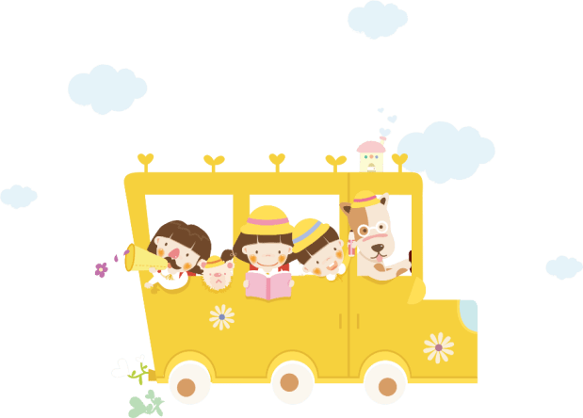
Chào mừng các em đến với
tiết tiếng việt
Notes:
Bài giảng thiết kế bởi: Hương Thảo - tranthao121006@gmail.com

Slide 2
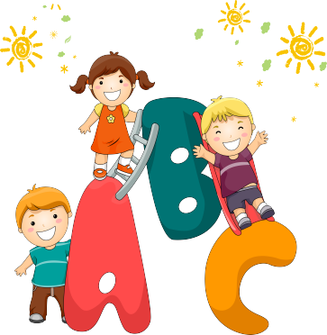
Tiết 1

Slide 3
1
Đọc
Notes:
Bài giảng thiết kế bởi: Hương Thảo - tranthao121006@gmail.com

Slide 4
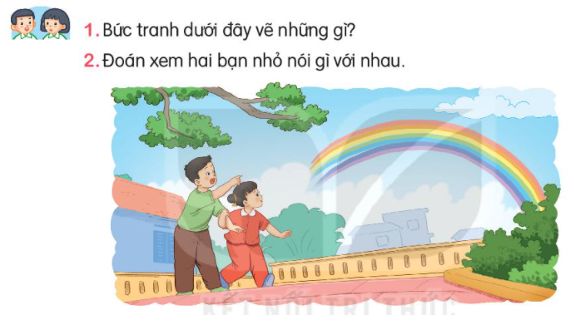
Đọc
Notes:
Bài giảng thiết kế bởi: Hương Thảo - tranthao121006@gmail.com

Slide 5
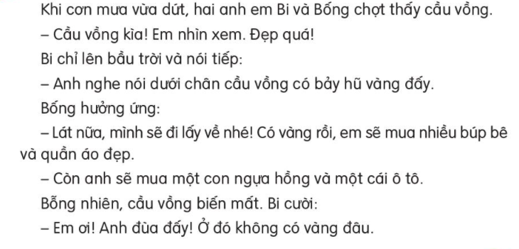
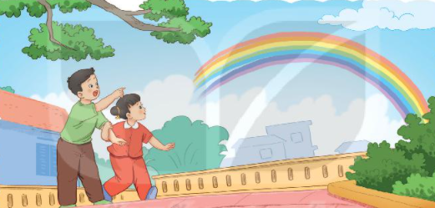
2
ĐỌC
Niềm vui của Bi và Bống
Notes:
Bài giảng thiết kế bởi: Hương Thảo - tranthao121006@gmail.com

Slide 6
2
ĐỌC
Niềm vui của Bi và Bống
a
Notes:
Bài giảng được thiết kế bởi: Phạm Duyên

Slide 7
2
ĐỌC
Niềm vui của Bi và Bống
1
2
Đọc đoạn nối tiếp
Notes:
Bài giảng được thiết kế bởi: Phạm Duyên

Slide 8
Giải thích
từ khó
Notes:
Bài giảng thiết kế bởi: Hương Thảo - tranthao121006@gmail.com

Slide 9
2
ĐỌC
Niềm vui của Bi và Bống
Đọc toàn bài
Notes:
Bài giảng thiết kế bởi: Hương Thảo - tranthao121006@gmail.com

Slide 10
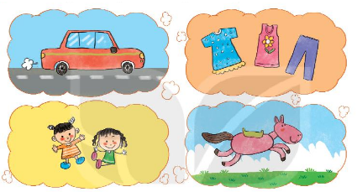
Nếu có bảy hũ vàng Bi và Bống sẽ làm gì?
Trả lời câu hỏi
2. Không có bảy hũ vàng 2 anh em làm gì?
2 anh em lấy bút màu vẽ ngựa hồng và ô tô, tặng em nhiều búp bê và quần áo đủ màu sắc.
3. Tìm câu nói cho thấy 2 anh em rất quan tâm và yêu quý nhau:
Em sẽ lấy bút màu vẽ tặng anh ngựa hồng và ô tô.
Anh vẫn sẽ tặng em nhiều búp bê và quần áo đủ màu sắc.
Notes:
Bài giảng thiết kế bởi: Hương Thảo - tranthao121006@gmail.com

Slide 11
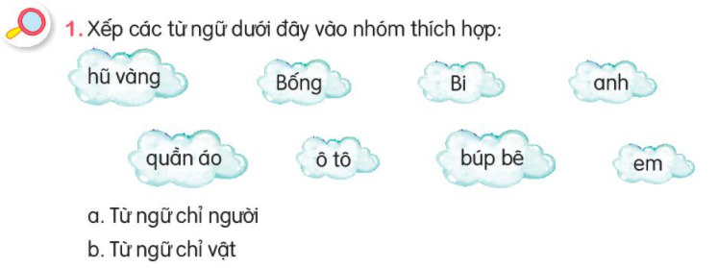
Chỉ người
Chỉ vật

Slide 12
Cầu vồng kia, đẹp quá,…
Notes:
Bài giảng thiết kế bởi: Hương Thảo - tranthao121006@gmail.com

